Slide 1
香港中文大學
醫學院那打素護理學院
黄美玲註冊護士
長期痛楚能自理

Slide 2
溫故知新
長期痛症病人所感覺的痛楚未必只是身體受傷的反應，情緒和心理因素都會對痛症有所影響。

Slide 3
痛症惡性循環
痛楚
減少活動
抑鬱
疲勞，減少活動
憤怒，沮喪，恐懼
肌肉繃緊
壓力焦慮
睡眠困擾

Slide 4
痛楚自理途徑
藥物
非藥物多元化綜合治療

Slide 5
藥物【應按照醫護人士指導】
持續性疼痛 — 按時按量
突發性疼痛 — 額外添加

Slide 6
非藥物多元化綜合治療
建立無痛生活
運動：拉筋或伸展、太極、八段錦、瑜珈
紓緩：冷熱敷、針灸、推拿、穴位按摩、香薰
食療：茶療、湯水
其他：意象、音樂、水療

Slide 7
建立無痛生活
穿衣服或鞋時，可坐着進行，避免腰或頸部受不必要的壓力。
避免購買需要手洗或需的衣服，可減少家務的工作量。
避免穿著過緊的衣服，影響血液循環。
重量較輕的日常用品可放置於較高的位置，較重的用品放於較低的位置，方便提取，防止肌腱勞損。
地毯應黏貼在地板上，慎防地滑跌傷。
避免於一天內進行大量家務。
可僱用家務助理進行較繁重的家務，例如抹窗及大掃除

Slide 8
選擇一些較容易使用的廚房用具，避免肌肉腱勞損。
購買日常用品時，例如洗潔精，選擇較細容量的貨品，使用時較為輕便，可避免肌腱勞損。
習慣使用剪刀開封膠袋，防止上肢勞損。
使用一些較輕的進食及烹調用具，如叉 匙 鑊， 較易提起及使用
留意生活環境中，有沒有引致身體出現敏感的物質，肌肉痛症很多時候因此引起，哮喘或鼻敏感亦會同時間出現。
選擇合適的傢俬及坐椅
注意使用電腦時的姿勢是否正確。

Slide 9
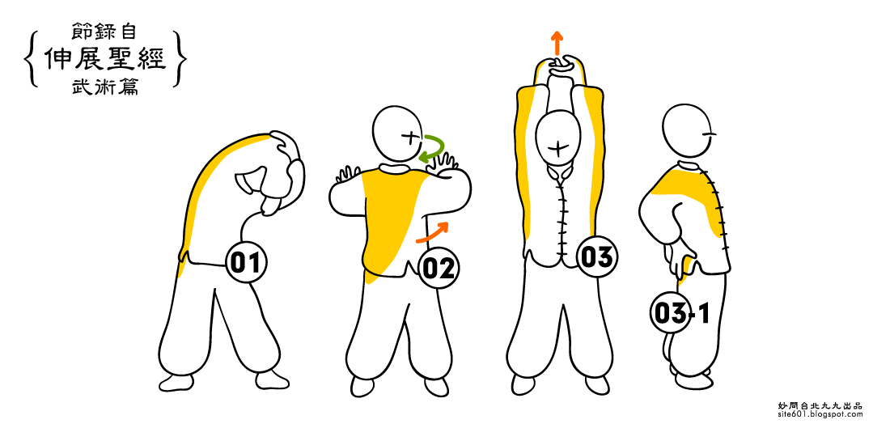
運動
適當的拉筋或伸展動作，可紓緩肌肉緊張痠痛。
開步實踐

Slide 10
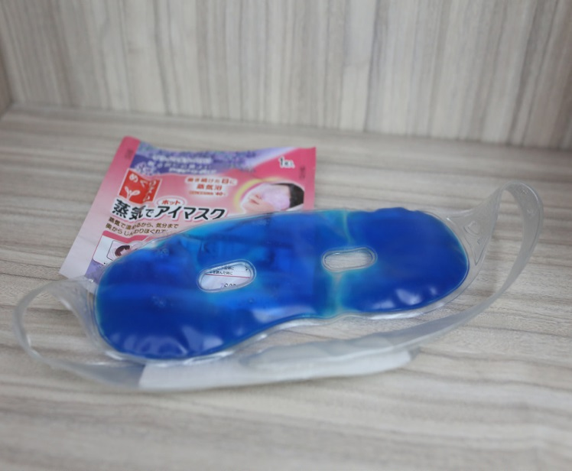
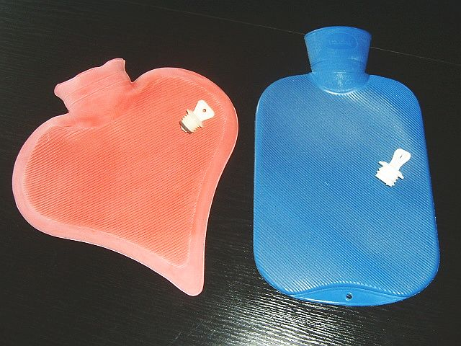
冷熱敷
冰敷可以止痛消炎
熱敷能加強血循環舒緩神經緊張，減輕疼痛感

Slide 11
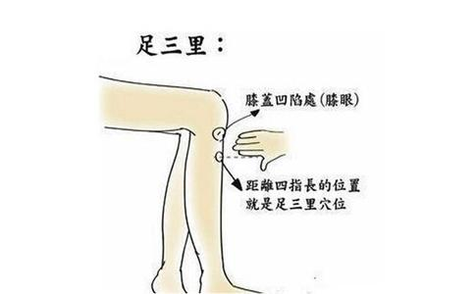
穴位按摩
刺激穴位可行氣活血，調理陰陽平衡，促進身體自癒能力。按摩時只需使用按壓或揉捏。
足三里，它是人體的重要穴位之一。 經常按摩人體的足三里穴位 可以促進全身的血液循環、 通暢經絡以及緩解疲勞等。

Slide 12
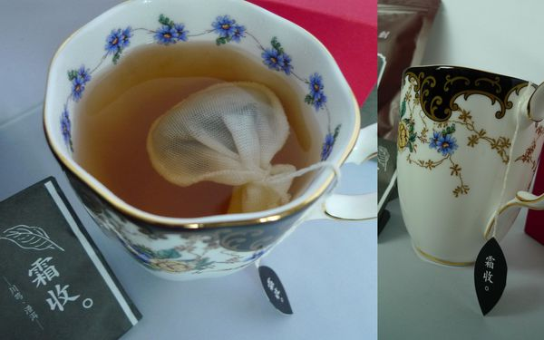
茶療
選用一些無毒溫和、益氣養血易於泡浸的茶材長期飲用，以微調方法改善體質。

Slide 13
參考資料
信義會長者痛症管理計劃2010版

Slide 14
謝謝

